Slide 1
汽缸組簡報
指導老師：毛彥傑
組長：盧詩婷
組員：陳廷翰、陳柏宇、陳致儒

Slide 2
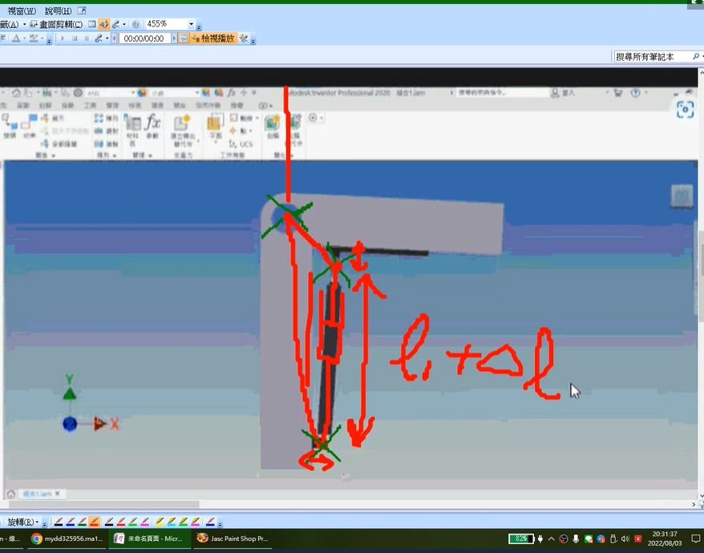
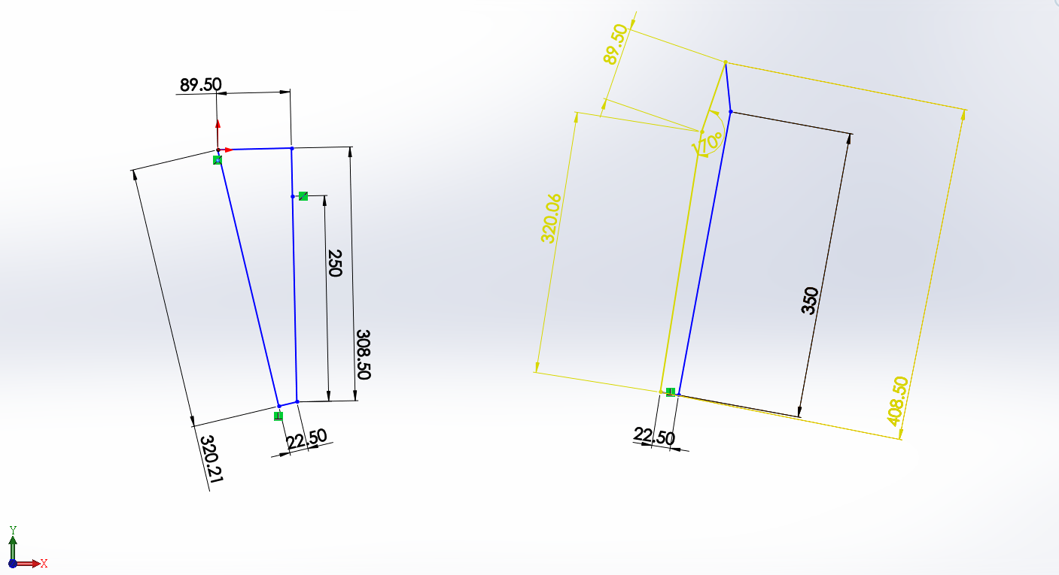
前情提要
我們的畫法
老師的建議

Slide 3
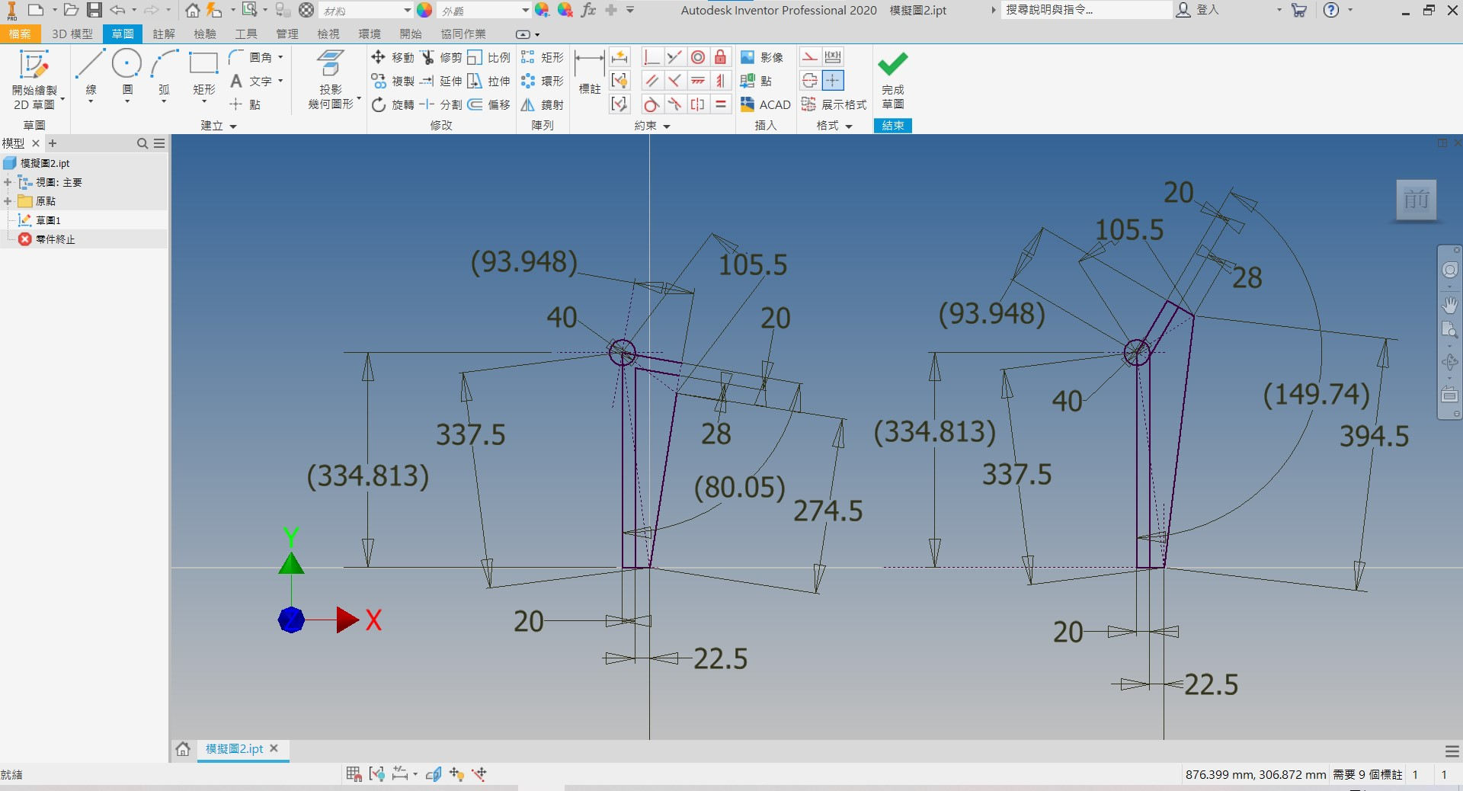
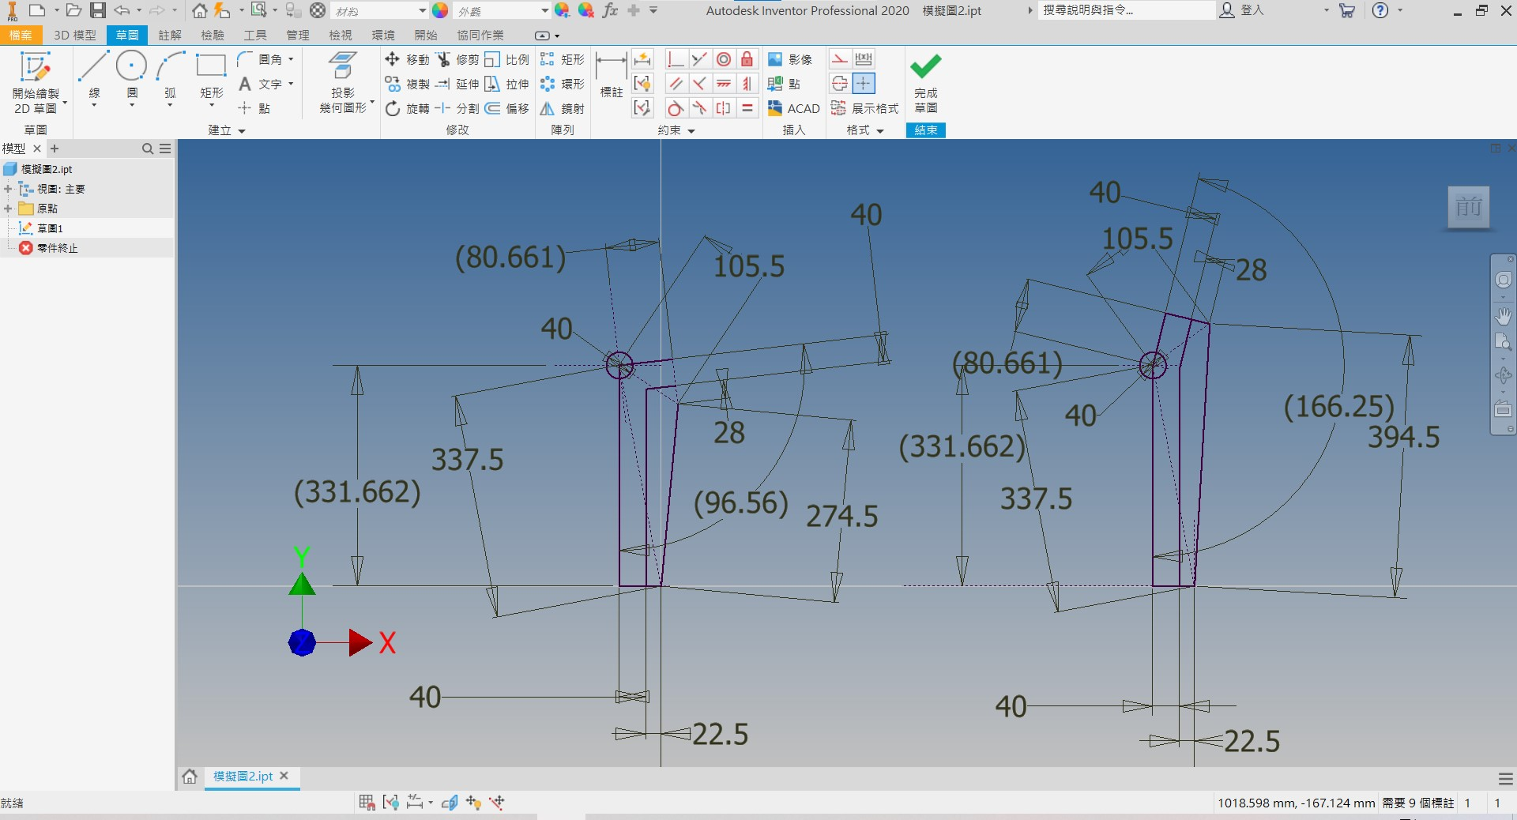
本次進度
由於老師上次教我們的畫法所得的角度值和位置值，無法直接知道大小腿彎曲和伸直時的角度和要固定在大小腿的位置，因此我們把大小腿件的一半厚度也畫上去，才發現大小腿件設計的厚度會影響到氣缸設計的位置和角度，所以我們有跟結構組的同學聯繫，詢問他們大小腿件設計的厚度，大概今天或明天會知道。

